Slide 1
ПРОЕКТ «СЕМЕЙНАЯ ГОСТИНАЯ»
Ответственные за реализацию проекта: социальный педагог Мехедова А. Л., педагог – психолог Макарова М. В.

Slide 2
Семья – это важно! Семья – это счастье! Семья – это труд, друг о друге забота, Семья – это много домашней работы. Семья – это важно! Семья – это сложно! Но счастливо жить одному не возможно!

Slide 3
АКТУАЛЬНОСТЬ
Мир каждой семьи удивителен. Порой сами родители не знают своих потенциалов в общении со своими детьми. Ничто так не объединяет семью, как совместная деятельность, которая интересная всем членам семьи. А что может быть интересней, чем история своей семьи? Сведения из родословной любой семьи помогают лучше разобраться в исторических событиях, происходивших в стране, знакомят потомков с чертами характера, свойственными роду и семье, с достижениями предков, их нравственными ценностями. Кроме того, можно познакомиться с географией рода, узнать, где родились, жили, учились и работали предки. Изучение истории своей семьи позволяет принять, полюбить свой род, своих родных, проявлять к ним терпение, заботу и внимание.

Slide 4
ПРОБЛЕМА
Проблема сохранения семейных ценностей, возрождения семейных традиций становится актуальной и определяется той огромной ролью, которую играет семья и семейные традиции в развитии и формировании социально-нравственной культуры ребёнка.
В современном обществе, характеризующимся высокой активностью, душевными затратами, дефицитом человеческого тепла и внимания, теряется связь поколений, семья перестает быть крепостью и опорой для ее членов, забываются традиции, обычаи, прошлое. Постепенно ослабевает воспитательный потенциал семьи. А ведь еще древние педагоги считали, что воспитывать детей нужно в любви и уважении к родителям и почитании предков, растить будущего семьянина с малых лет. Очень хочется, чтобы ниточка, связывающая людей в семейных отношениях, была толстым канатом, способным удерживать весь род.

Slide 5
ЦЕЛЬ: Углублять знания детей о составе своей семьи, родословной и семейных традициях.
ЗАДАЧИ:
Уточнить и углубить знания детей о своих родственниках, родственных связях и членах семьи.
Дать детям представление о том, что каждая семья индивидуальна, имеет свою историю, традиции, интересы и устои.
Развивать познавательно-поисковую активность детей.
Обогащать детско-родительские отношения опытом творческой деятельности.
Воспитывать любовь и уважение к своим близким.

Slide 6
Тип проекта: познавательно-исследовательский.
Участники проекта: дети старшей и подготовительных групп, родители воспитанников, воспитатели, социальный педагог, педагог –психолог.
Условия реализации проекта: заинтересованность детей и родителей, регулярность и систематичность работы.
Продолжительность: долгосрочный (9 месяцев), с сентября 2015 по май 2016.
Образовательные области: «Социально-коммуникативное развитие», «Художественно-эстетическое развитие», «Речевое развитие», «Познавательное развитие», «Физическое развитие».
Тематическое поле: Семья. Взаимоотношение в семье. Семейные традиции и обычаи.

Slide 7
ЭТАПЫ РЕАЛИЗАЦИИ ПРОЕКТА
1 этап – планирование работы.
Цель этапа: планирование работы над проектом
2 этап - аналитический.
Цель этапа: выявление знаний родителей, детей о семейных и народных традициях.
3 этап — реализация проекта.
Цель этапа: знакомство детей, родителей с народными и семейными праздниками через разные формы работы.
4 этап – обобщающий.
Цель этапа: использование традиционных форм и поиск новых наиболее эффективных.
5 этап – презентация проекта.
Цель этапа: итоговое представление результатов работы над проектом

Slide 8
ПРЕДПОЛАГАЕМЫЙ РЕЗУЛЬТАТ:
1) Повышение качества образовательного процесса через организацию совместной исследовательской деятельности родителей, детей, педагогов.
2) Создание методической копилки по данной проблеме.
3)Повышение уровня родительской активности в организации совместной деятельности по воспитанию детей.
4)Укрепление связи семьи и ДОУ.
5)Формирование у детей интереса к своей семье, сохранению семейных традиций и обычаев, воспитание уважения к членам семьи.

Slide 9
Рассматрива-ние альбома фотографий «Семейные традиции»
Составление рассказов из личного опыта
Методы реализации проекта.
Беседы с детьми: «Где на дереве я?», «Семейные традиции», «Моя семья» и др.
Организация игровой деятельности
Продуктивная деятельность:

Slide 10
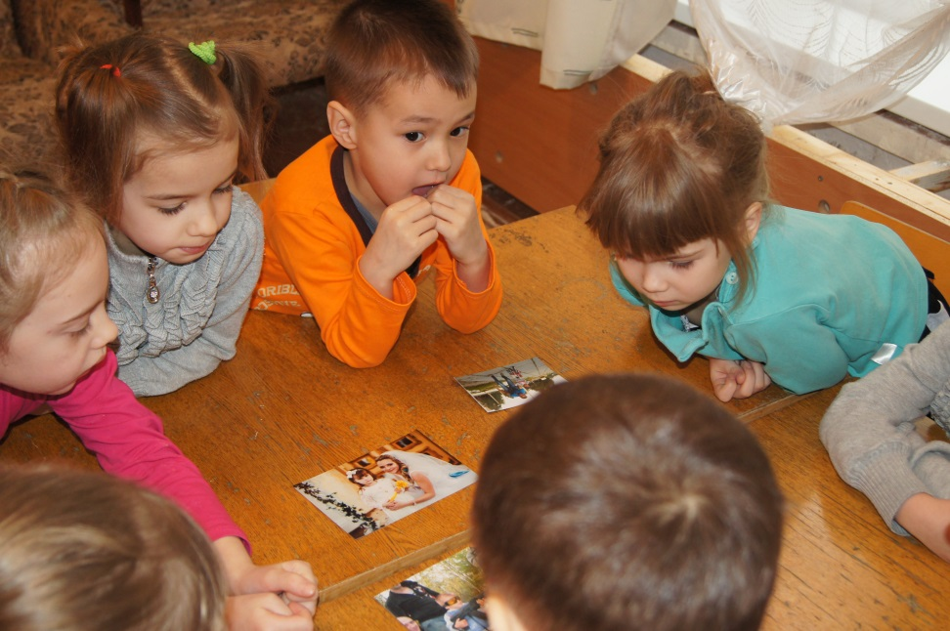
Реализация проекта
Рассматривание фотографий
«Семейные традиции»

Slide 11
Интервью «Что ты можешь рассказать о своей семье?»

Slide 12
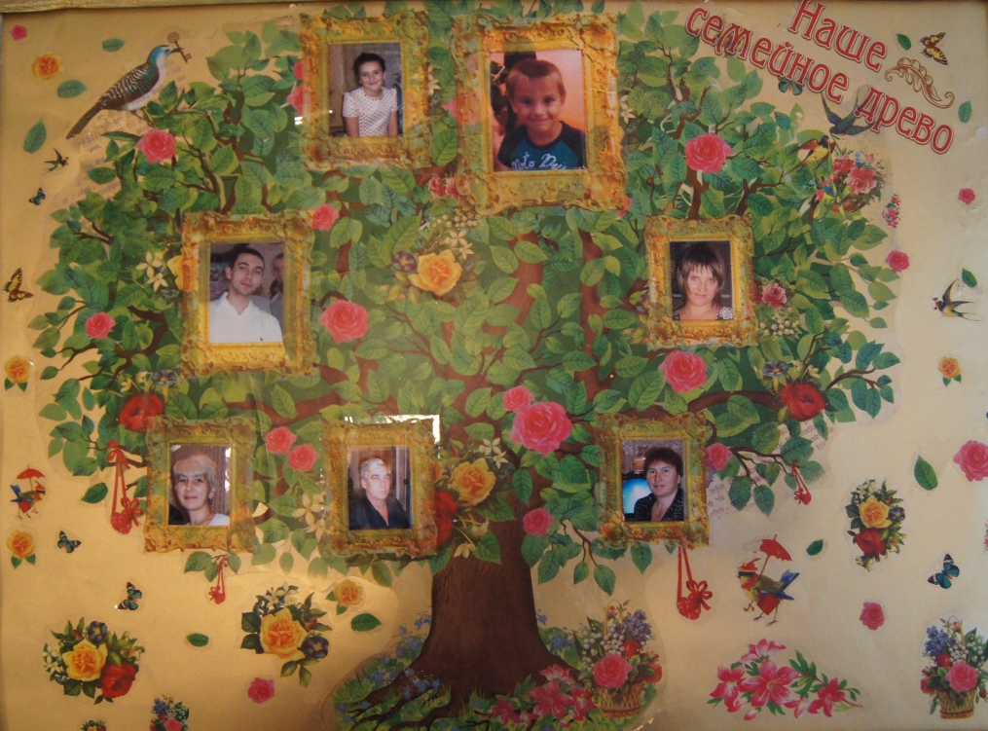
Создание с родителями «Семейного дерева»

Slide 14
Где на дереве я?

Slide 15
Герб нашей семьи.

Slide 19
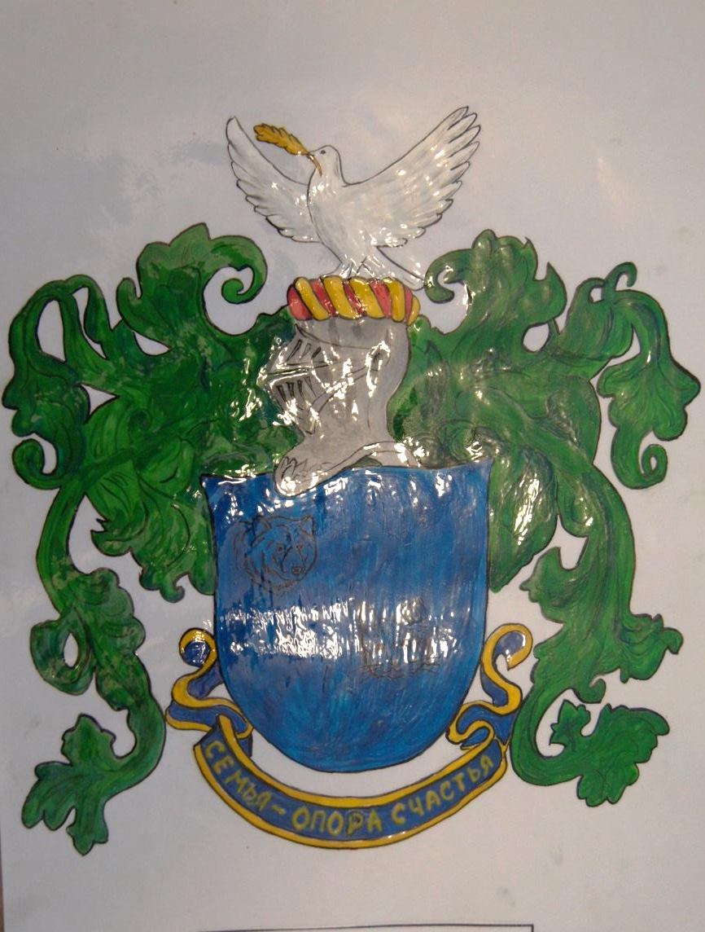

Slide 20
Мама, папа, я – вместе дружная семья!
Вместе на отдыхе
За тесным семейным столом

Slide 21
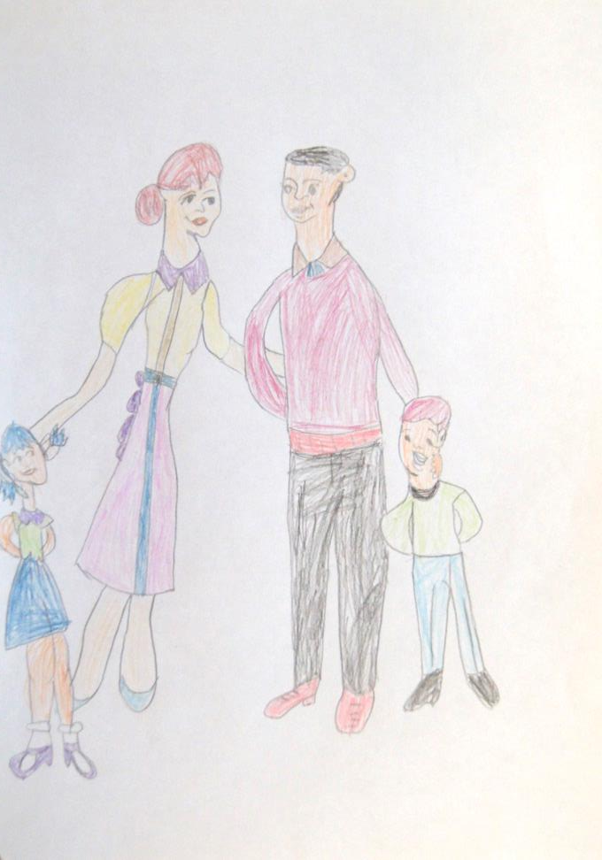

Slide 22
Организация игровой деятельности детей.

Slide 24
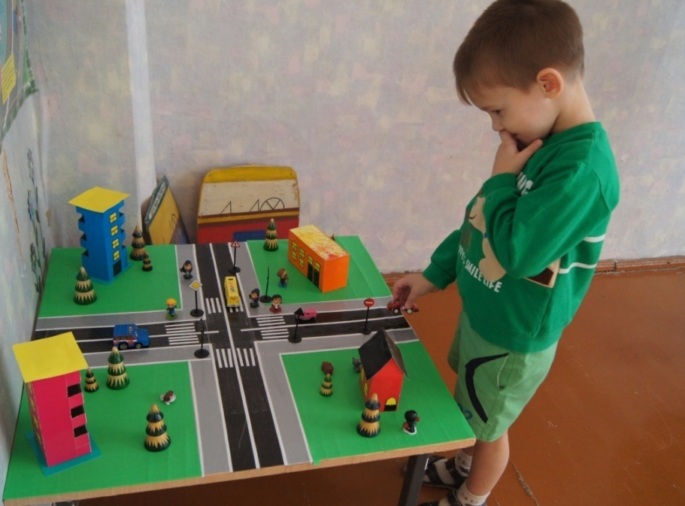
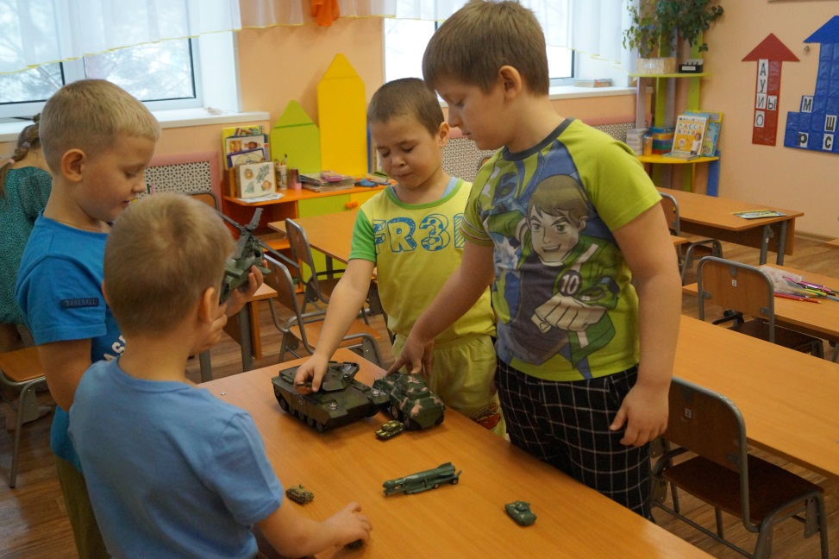
Хочу быть как папа!

Slide 25
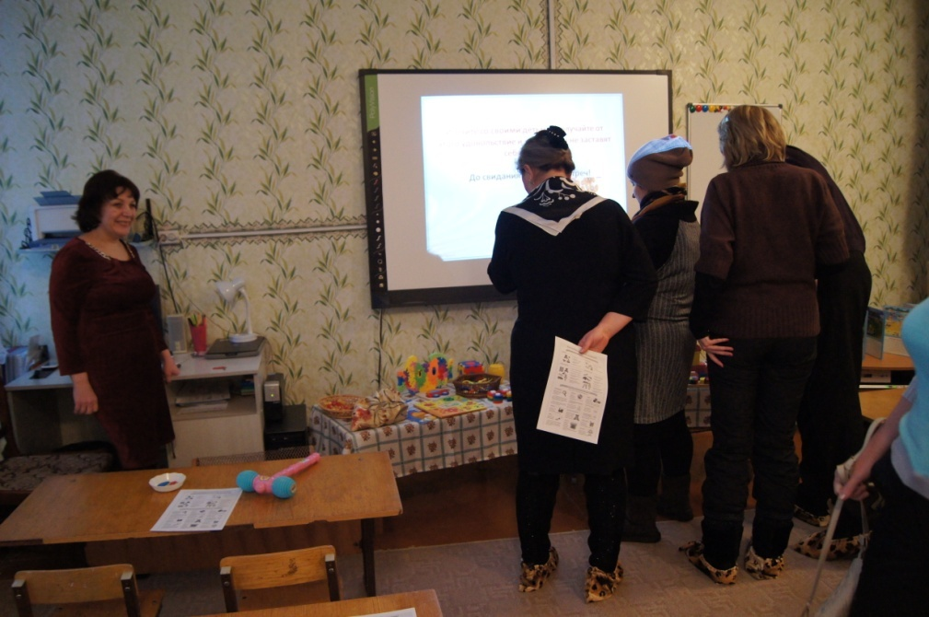
Семейный клуб «Молодая семья»

Slide 26
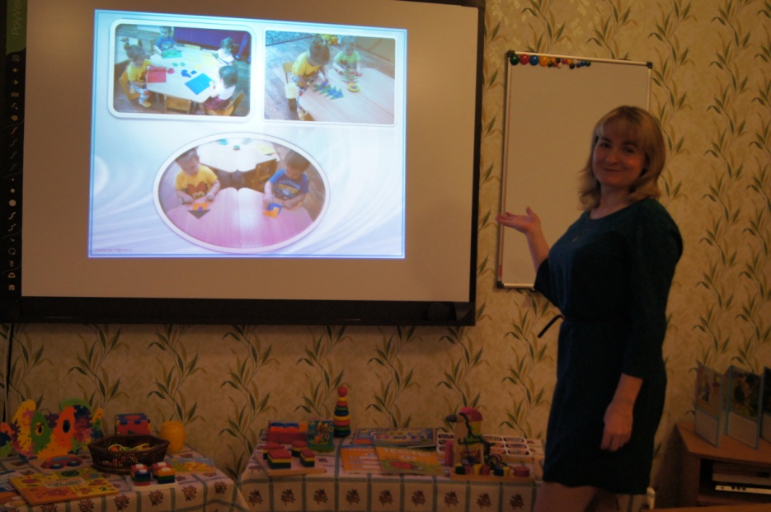

Slide 27
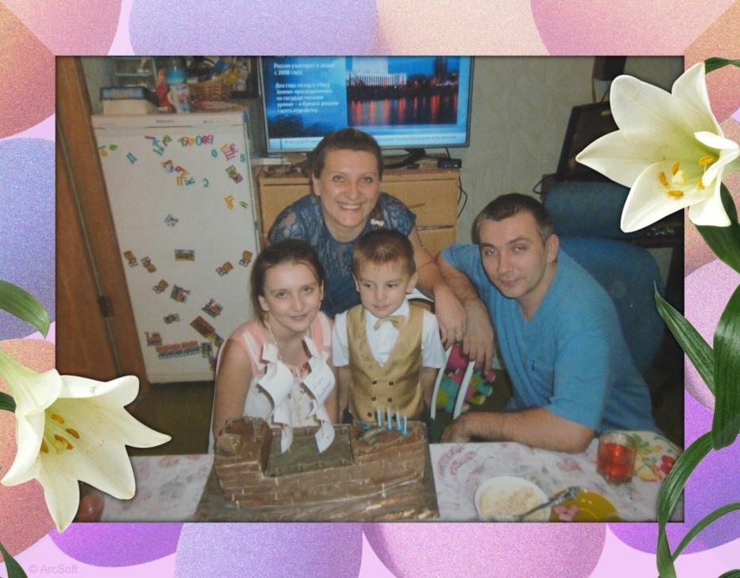
Как мы дружно отдыхаем

Slide 29
Механизм реализации проекта.
Формы работы | Содержание работы | Сроки проведения | Ответственные
1 | 2 | 3 | 4
1 этап – планирование работы.
Планирование работы над проектом | Создание творческой группы, распределение обязанностей и составление плана работы по реализации проекта. Перспективное планирование содержания работы по разным областям образовательной деятельности. | Сентябрь 2015 Сентябрь 2015 | Воспитатели групп Педагог – психолог Соц. педагог:
2 этап - аналитический.
Выявление запросов родителей по организации учебно-воспитательной работы с детьми | Анализ социального состава семей ДОУ. Собеседование с детьми об их семье, родственниках, семейных праздниках. 3.Анкетирование родителей на тему: «Знаете ли вы русские праздники, обычаи, традиции?» | В течение года Сентябрь 2015

Slide 30
3 этап — реализация проекта.
Сбор материалов, приносимых детьми, организация продуктивной деятельности по реализации проекта. | 1.Акция: «Старость надо уважать» (изготовление открыток) 2.Консультации для родителей на темы: «Народные праздники» «Почему пекут блины в масленичную неделю?» «Игры, хороводы наших бабушек» «День рождения – только раз в году». 3.Сбор семейных реликвий. 4. Изготовление каждой семьей генеалогического древа, «Семейного герба». 5. Занятия с детьми на темы: «Моя семья»; «Наши имена»; «Кем я могу гордиться в моей семье»; «Моя родословная»; «Семейные праздники и традиции»; «Птица счастья»; «Герб моей семьи». 6. Родительское собрание: «В каждой семье свои традиции». 7.Разучивание народных песен, танцев, игр, хороводов с детьми и их родителями. 8. Рисование детьми на тему: «Праздник в нашей семье»; «Мама-первое слово»; «Папа и я – лучшие друзья». «Неразлучные друзья – взрослые и дети». 9. Выставка «Я и моя семья». 10. Фотоконкурс «Играем вместе». | Сентябрь 2015 В течение года Октябрь 2015 Ноябрь 2016- Апрель 2016 Февраль 2016 В течение года Февраль – март 2016 Март 2016 Апрель 2016 | Воспитатели групп Педагог – психолог Соц. педагог Воспитатели групп, Родители воспитатели групп Педагог – психолог Соц. Педагог Педагог – психолог Соц. педагог Воспитатели групп Воспитатели групп, Педагог – психолог Соц. педагог

Slide 31
4 этап – обобщающий.
Анализ и обобщение | 1.Познавательно-развлекательное мероприятие «Как хорошо, что есть семья, которая от бед любых хранит меня». | Май 2016 | Педагог – психолог Соц. педагог
5 этап – презентация проекта.
Оценка результатов работы | Презентация проекта на педагогическом совете «Маленькие открытия в моей большой семье». | Май 2016 | Зам. Зав. по УВР.

Slide 32
Возможное продолжение и развитие проекта.
Совершенствование форм сотрудничества с семьей, учитывая их запросы, социальное положение, социальный статус, ситуацию в обществе.
Список литературы.
Федеральный государственный образовательный стандарт дошкольного образования (утв. приказом Министерства образования и науки РФ от 17 октября 2013 г.N 1155) Зарегистрировано в Минюсте РФ 14 ноября 2013 г.Регистрационный N 30384.
Гуров В.Н Социальная работа дошкольных образовательных учреждений с семьей. – М.: Педагогическое общество России, 2003. – 160 с.
Давыдова О.И., Богославец Л.Г., Майер А.А. Работа с родителями в детском саду: Этнопедагогический подход. – М.: ТЦ Сфера, 2005. – 144 с. – (Приложение к журналу «Управление ДОУ»).
Евдокимова Е.С. Педагогическая поддержка семьи в воспитании дошкольника. – М.: ТЦ Сфера, 2008. – 96 с.
Евдокимова Е.С., Додокина Н.В., Кудрявцева Е.А. Детский сад и семья: методика работы с родителями. – М.: Мозаика –Синтез, 2007–2010.

Slide 33
Источник шаблона презентации:
http://shablony-powerpoint.ru/?page=shablony&id=168

